Slide 1
PERİODONTAL CEP
Gingival sulkusun patolojik olarak derinleşmesidir
Periodontal hastalığın en önemli klinik bulgusudur .
Gingival marjinin koronal yönde hareketi,gingival ataçmanın apikale konumlanması veya her ikisinin kombinasyonu şeklinde olabilir.

Slide 2
Sınıflandırılması
Gingival sulkusun derinleşmesi,
*gingival marjinin koronal yönde hareketi,
*gingival ataçmanın apikale konumlanması veya
*her ikisinin kombinasyonu şeklinde olabilir
Gingival cep:
Ataçman kaybı olmaksızın gingival dokunun koronal yönde büyümesi(gingival dokunun şişmesi) ile oluşur.
Periodontal cep:
Destek periodontal dokuların yıkımı ile oluşur.Diş desteğinde azalma ve diş kaybı görülebilir

Slide 3
İki tip periodontal cep tarif edilmiştir:
-Suprabony cep (supracrestal,supraalveoler):
Cebin tabanı alveoler kemiğin koronalindedir.
-İnfrabony cep (Subcrestal.infraalveoler):
Cebin tabanı alveoler kemik seviyesinin apikalindedir.
Cebin lateral duvarı diş kökü ile alveoler kemik arasında seyreder.

Slide 4
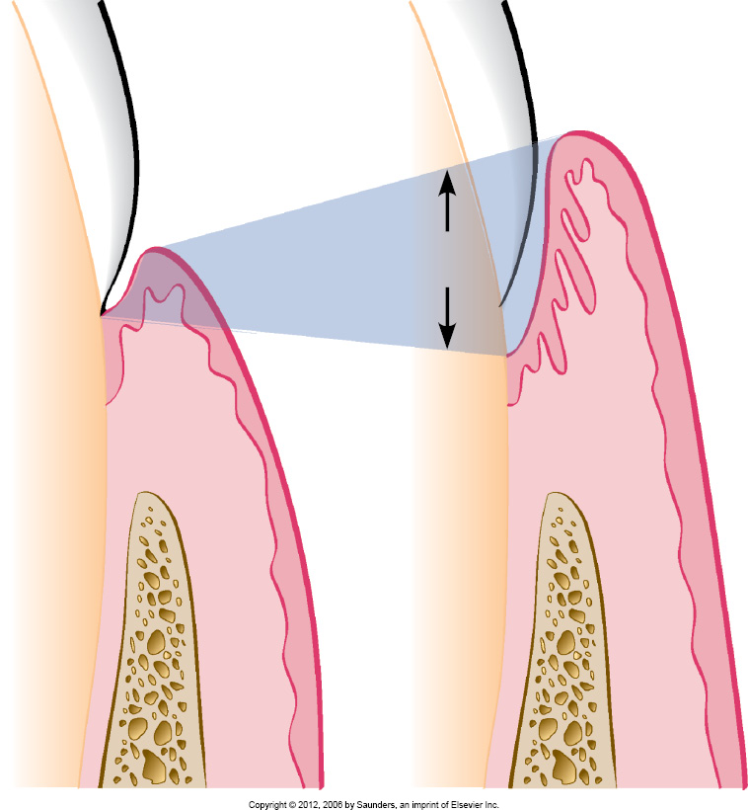
Periodontal cebin oluşumu
gingival sulkusdan periodontal cebe dönüşüm

Slide 5
Periodontal cep tipleri
A)gingival cep

Slide 6
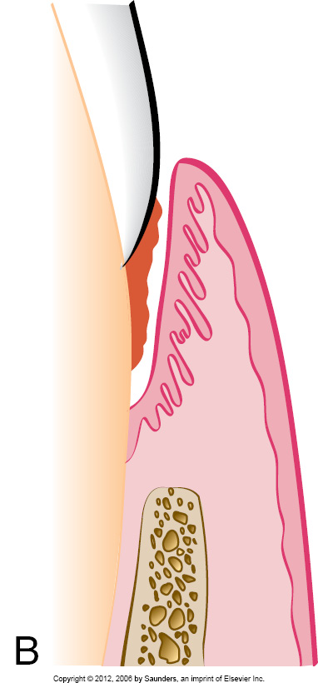
B)Supraboni cep

Slide 7
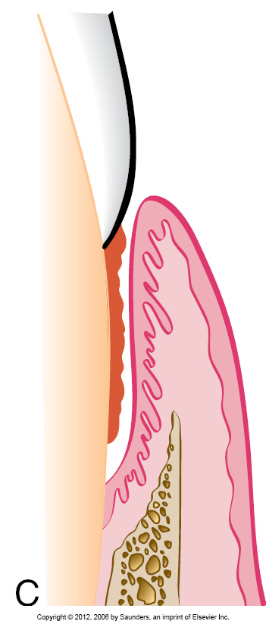
C)İnfraboni cep

Slide 8
Periodontal cep dişin kaç yüzeyinde oluştuğuna göre de sınıflandırılır:
-Basit Cep (Simple cep):
Dişin bir yüzünde oluşmuş ise
-Kompaund Cep (Compound Cep):
Dişin 2 veya daha fazla yüzeyinde oluşmuş ise
-Kompleks Cep (Complex Cep):
Cep spiral formda olabilir,dişin bir yüzünden başlayıp daha apikalden dişin diğer yüzüne doğru ilerleyebilir
Bu durum en çok furkasyon bölgesinde izlenir

Slide 9
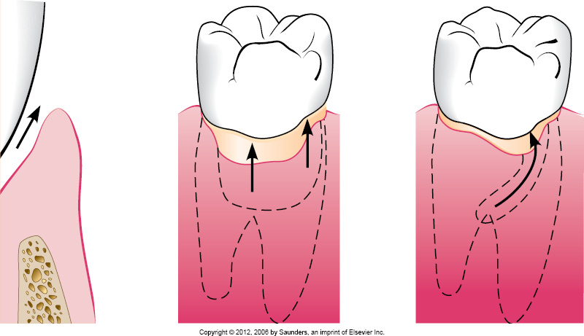
Simple cep kompaund cep kompleks cep

Slide 10
Periodontal cebin patogenezi

Slide 11
KLİNİK GÖRÜNÜM
Mavimsi kırmızı renk,kalınlaşmış marjin,dişetinde kanama,süpürasyon,dişde mobilite,diastema oluşumu,lokalize ağrı.
Periodontal cep periodontal sont ile saptanabilir.

Slide 12
Cep formasyonu gingival sulkusun konnektif doku duvarındaki inflamatuar değişiklikle başlar. İnflamatuar eksuda konnektif dokuda ve gingival liflerde dejenerasyona sebep olur.Junctional epitelin hemen apikalindeki kollagen lifler parçalanır ve bölge inflamatuar hücrelerle ve ödemle kaplanır.

Slide 13
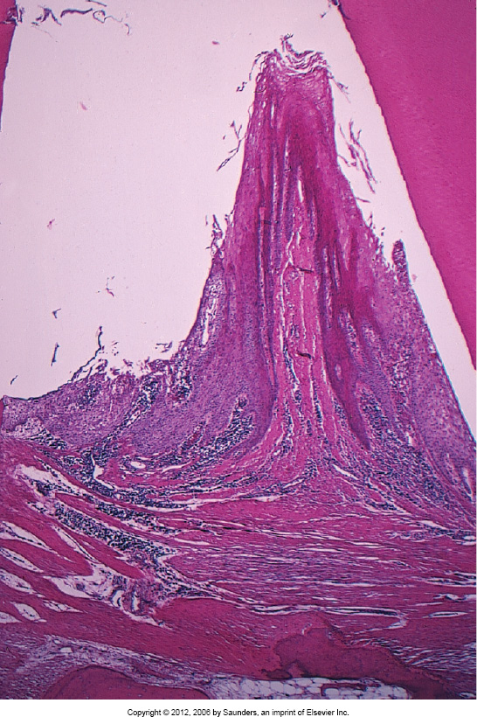
Supraboni defekt bölgesinde interdental papıl

Slide 14
Periodontal cebin klinik özellikleri ile histolojik özelliklerinin ilişkisi
Klinik
Gingivada mavimsi kırmızı renk değişimi
_______________________
Nadiren gingiva pembe ve sıkı olabilir
Histolojik
Gingival liflerde destrüksiyon,epitelde atrofi ve ödem
______________________
Fibrotik değişiklikler eksudasyon ve dejenerasyona eşlik eder,dış yüzeydeki sağlıklı görünüme rağmen cebin iç yüzeyinde dejenerasyon ve ülserasyon vardır.

Slide 15
Sondalamada kanama
_______________________
Sondalamada iç duvarda ağrı
_____________________
Pü formasyonu olabilir
Artmış vaskülarite,epitelde incelme ve dejenerasyon
ve damarlarda dolgunluk
_____________________
Cep duvarında ülserasyon
İç duvarda süpüratif inflamasyon vardır

Slide 16
PERİODONTAL CEBİN PATOGENEZİ Cep oluşumu bakteriyel atağa karşı inflamasyon oluşumu ile başlar.Dental plakdaki bakteri türleri ve miktarına bağlı olarak normal gingival sulkus patolojik periodontal cebe dönüşür.
Sağlıklı dişeti kokoid ve düz
rodlardan oluşan az sayıda mikroorganizma ile ilişkilidir.
Hastalıklı gingiva ise artmış spiroket ve motil rodlarla ilişkilidir
Ancak sadece mikroorganizma tür ve sayısı periodontal hastalık oluşması için yeterli değildir

Slide 17
*Cep formasyonu gingival sulkusun konnektif dokusunda inflamatuar değişiklikle başlar, *inflamatuar eksuda konnektif dokuda dejenerasyona sebep olur *Junctional epitelin hemen apikalindeki kollagen lifler parçalanır ve *bölge inflamatuar hücre ile dolar,ödem oluşur.**

Slide 18
Kollagen yıkımı için 2 mekanizmadan bahsedilmektedir:
1)Sağlıklı ve inflame dokulardan (fibroblastlar,PMN ler , makrofajlar) salınan kollagenazlar ve diğer enzimler ekstracellüler hale gelir ve kollageni parçalar.
Kollageni ve diğer matriks makromoleküllerini küçük peptitlere parçalayan bu enzimler matrix metalloproteinazlar olarak adlandırılır
2) Fibroblastlar stoplazmik uzantıları ile ligament-sement birleşim bölgesinde kollagen lifleri fagosite eder. Sement matriksi içerisindeki kollagen lifleri ve sement matriksi içindeki fibrilleri fagosite eder.
Bu aşamada junctional epitelin apikalindeki hücreler prolifere olarak parmak şeklinde uzantılar verir.

Slide 19
PMN ler Junctional epitelin %60 ını kapsadığı zaman epitel diş yüzeyinden ayrılmaya başlar,epitelin apikal kısım ise daha apikale migre olmaya başlar Sonuçda çeşitli derecelerde dejenerasyon ve nekrozlar oluşur. Gingival sulkus periodontal cep haline geldiğinde plağı uzaklaştırmak mümkün olmaz. Plak akümülasyonu oluşturan alanların elimine edilmesi gerekir

Slide 20
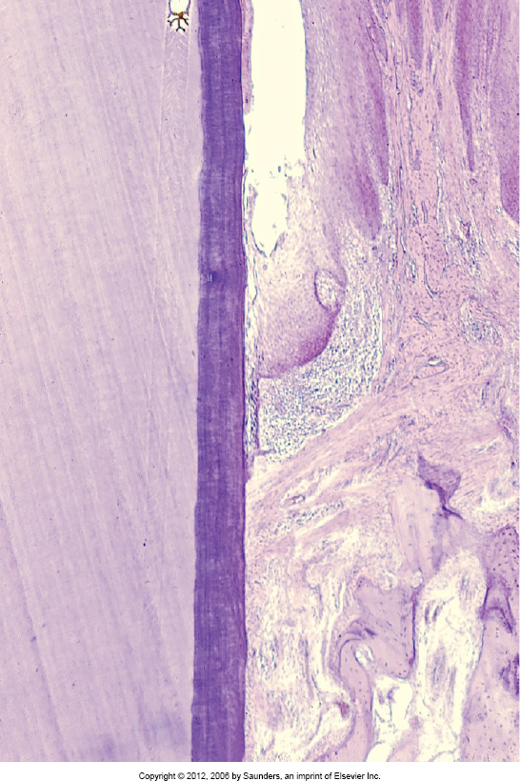
Periodontal cep tabanı:destrükte kollagen lif demetleri arasında yoğun inflamatuar infiltrasyon

Slide 21
İnflamasyonun devam etmesiyle birlikte dişeti şişer,dişeti marjini koronale büyür.
Junctional epitelin apikaldeki hücreleri kök boyunca hareket eder,koronaldeki hücreler kök yüzeyinden ayrılır.
Cep epitelinde çeşitli derecelerde dejenerasyon ve nekrozlar oluşur.

Slide 22
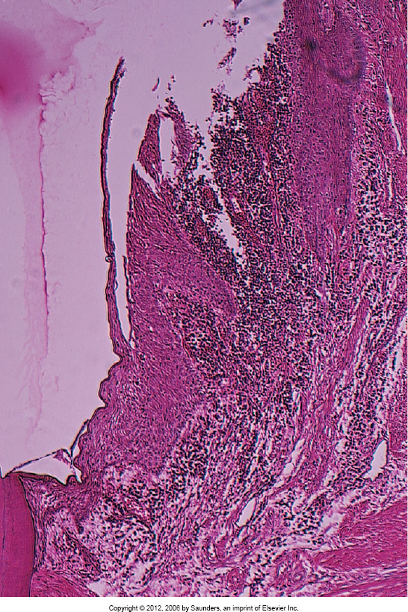
Periodontal cep:epitelial duvar ülsere ve yoğun inflamatuar infiltrasyon

Slide 23
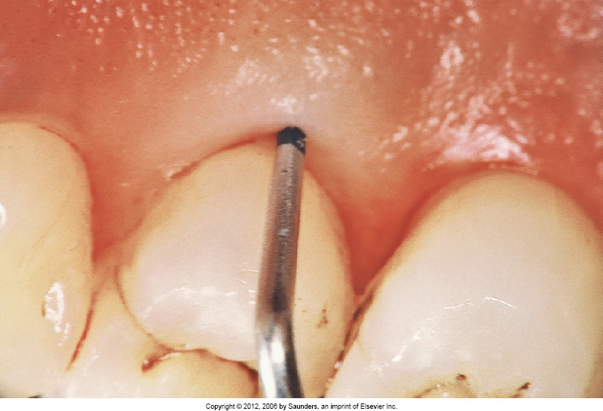

Slide 24
Periodontal cebin histopatolojisi Yumuşak doku duvarı:
Bağ dokusu ödemlidir ve yoğun olarak plazma hücresi ve lenfosit infiltrasyonu mevcuttur (%80 alanda)
Subepitelial alanda damarlarda artış ve dolgunluk mevcuttur.
Bağ dokuda çeşitli derecelerde dejenerasyon.nadiren nekrotik odaklar bulunur.

Slide 25
Junctional epitel kısalmıştır,yaklaşık 50-100 milimikron boyutundadır
Cebin lateral duvarında epitel dejeneratif ve proliferatif değişiklikler gösterir
Epitelde yoğun lökosit infiltrasyonu vardırnır ve ödem mevcuttur
Epitelial projeksiyonlar bazen junctional epitelin daha apikaline uzanır

Slide 26
Periodontal cebin lateral duvarı:yoğun infiltrasyon ve epitelde atrofik ve proliferatif değişiklikler

Slide 27
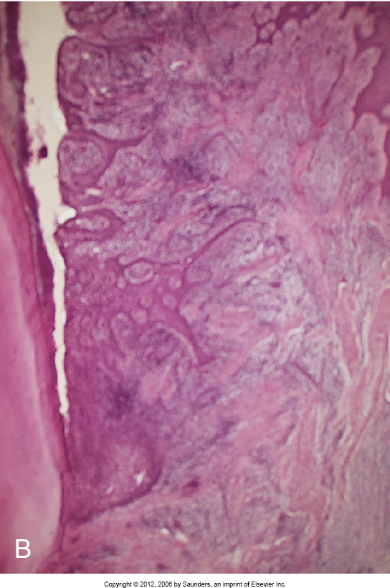
Period. Cep: epitel değişiklikleri

Slide 28
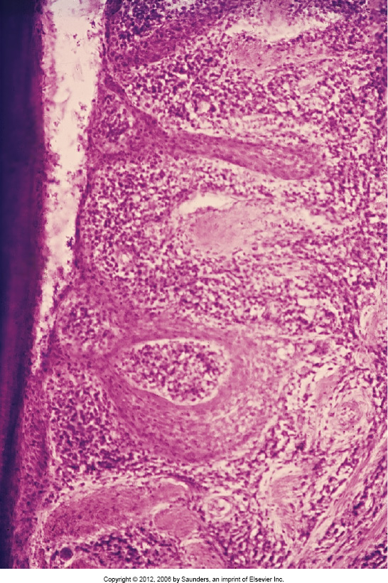
Periodontal cep tabanı:yoğun infiltrasyon,junc. Epitelde ve kollagende destrüksiyon

Slide 29
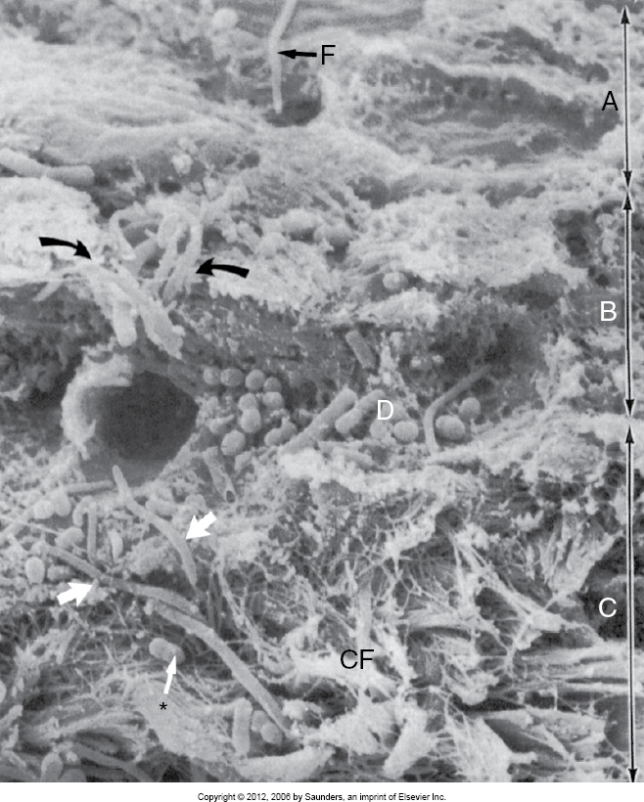
Periodontal cep duvarında epitel ve bağ dokusuna bakteriyel infiltrasyon

Slide 30
Bakteriyel invazyon
*Periodontal cebin apikal ve lateral bölgesinde, epitel dokuda :
*çoğunluğu gr(-) olmak üzere filamentler,cocoid bakteriler,rodlar intercellüler alanda bulunurlar,
*genellikle deskuame epitel hücreleri altında olmakla birlikte daha derin intercelluler alanda da bulunurlar
*bazen subepiteliyal alana invaze oldukları bildirilmektedir

Slide 31
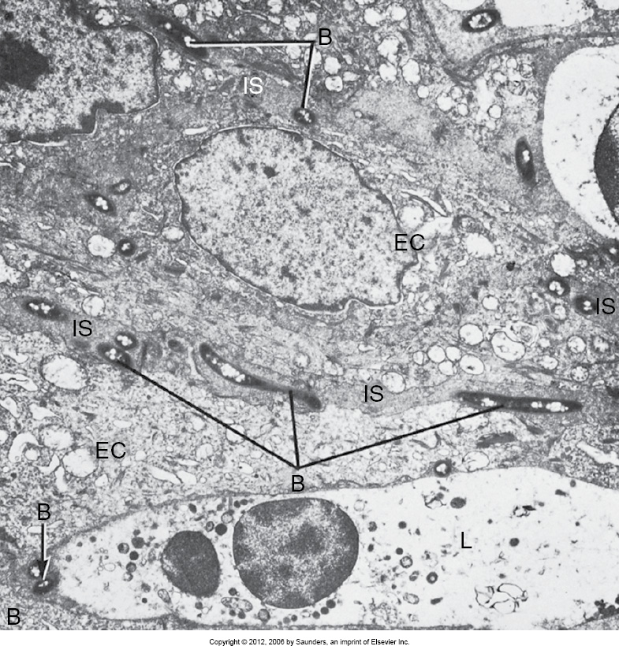
Epitelde intersellüler bölgede bakteri penetrasyonu :B

Slide 32
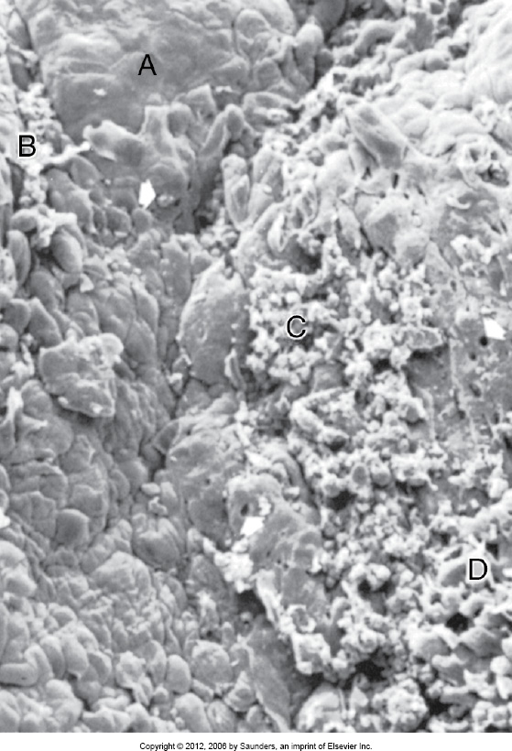
Periodontal cep duvarı:
A:sakin bölge
B:bakteriyel akümülasyon
C:bakteri-lökosit ilişkisi
D:yoğun deskuamasyon

Slide 33
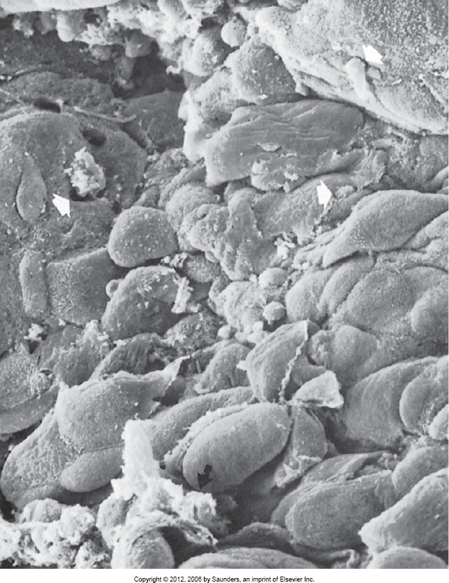
Deskuame epitel hücreleri ve lökositler

Slide 34
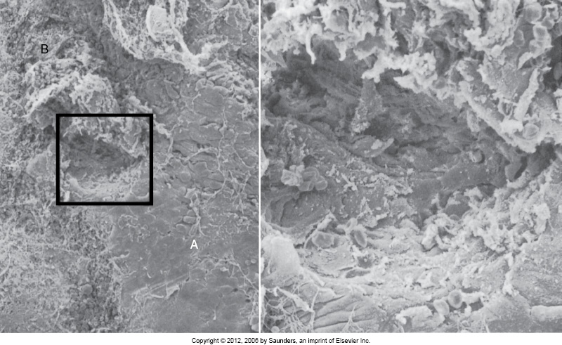
Periodontal cepde ülserasyon bölgesi

Slide 35
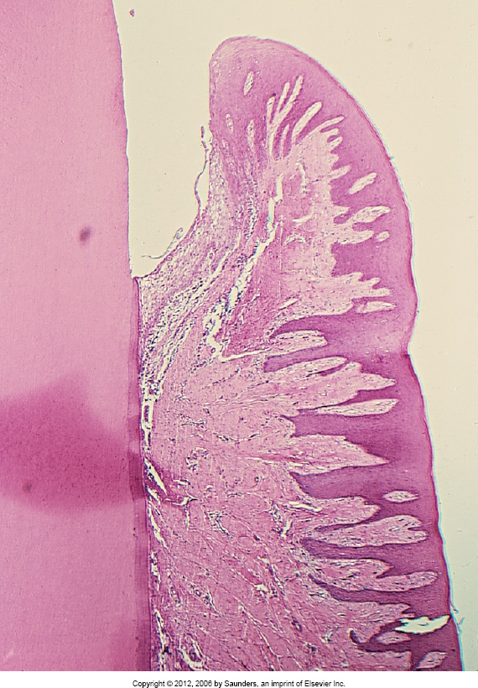
Periodontal cep

Slide 36
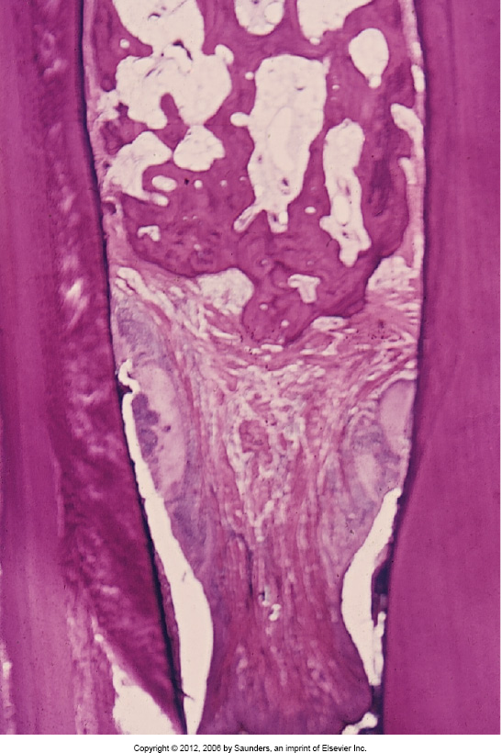
İnterdental papil

Slide 37
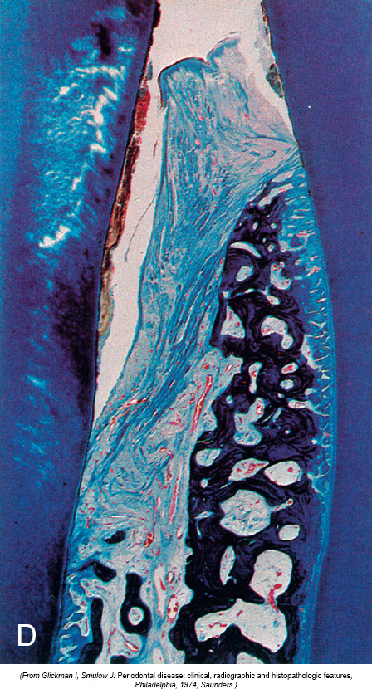
Anguler kemik kaybı;infraboni cep

Slide 38
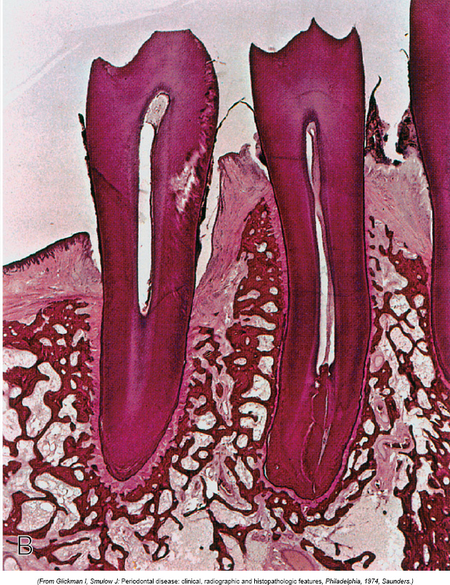
Anguler kemik kaybı

Slide 39
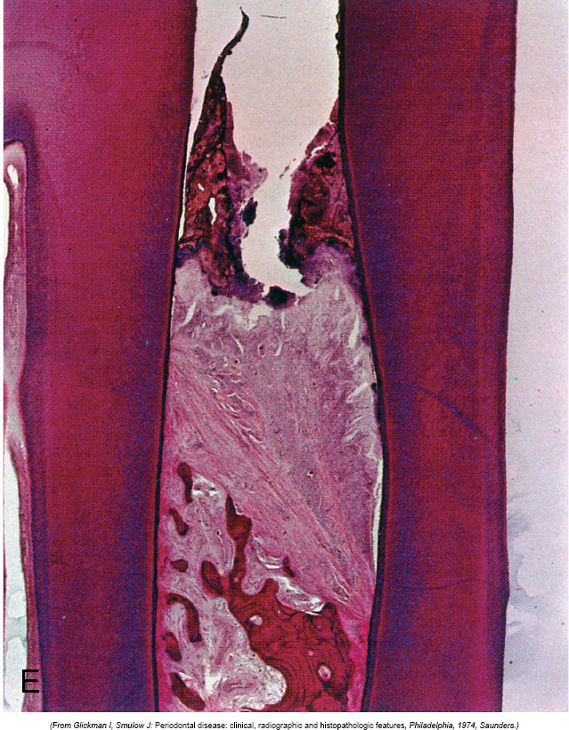
İnfraboni cep

Slide 40
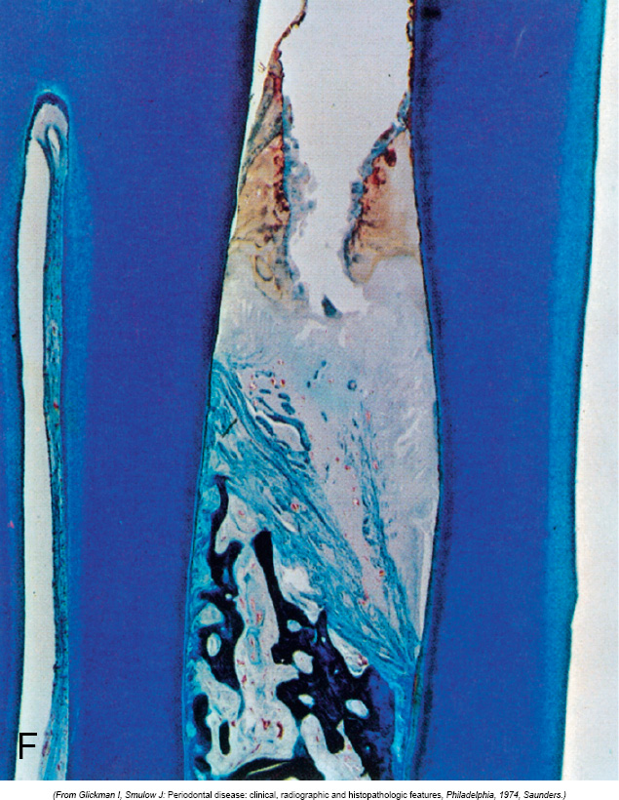
İnfraboni cep

Slide 41
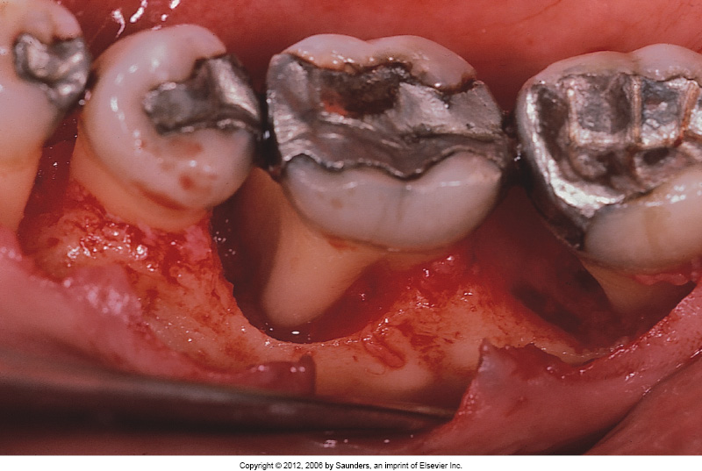
Vertikal kemik kaybı

Slide 42
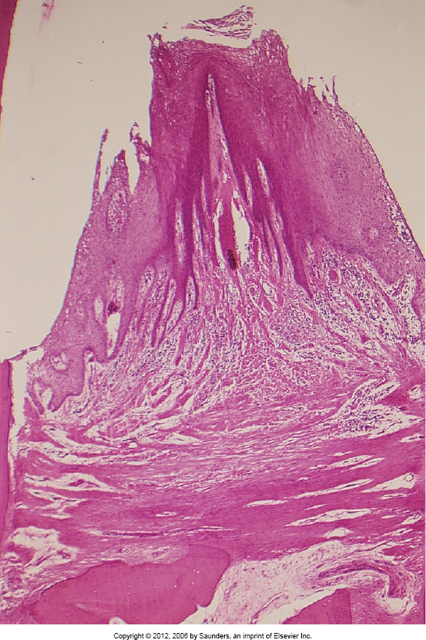
İnterdental alanda suprabonicep:transseptal lifler normal horizontal dizilimde

Slide 43
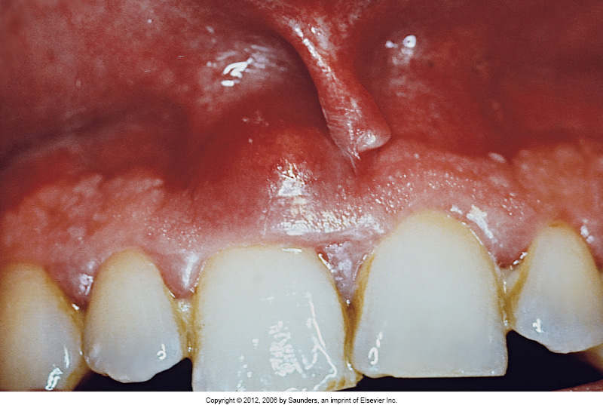
Periodontal apse

Slide 44
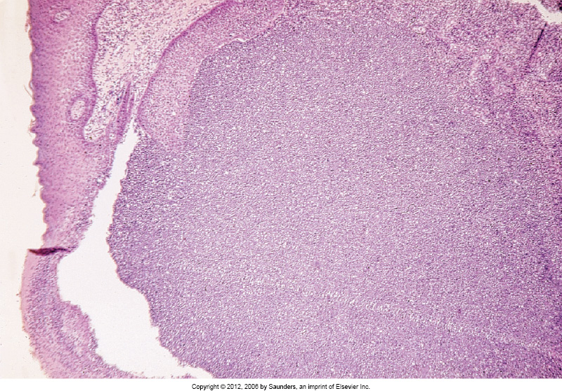
Periodontal apsa

Slide 45
Kök yüzeyi
Kollagen liflerin semente bağlandığı bölgeden destrükte olması sonucu sement cep ortamına açılır
Kök yüzeyinde rezorpsiyon alanları,çürükler oluşur
Kök yüzeyinde geniş alanlarda bakteri bulunur.
Bakteriler
semento-dentinal bölgeye penetre olur,
dentin tübüllerine de penetre olabilir.

Slide 46
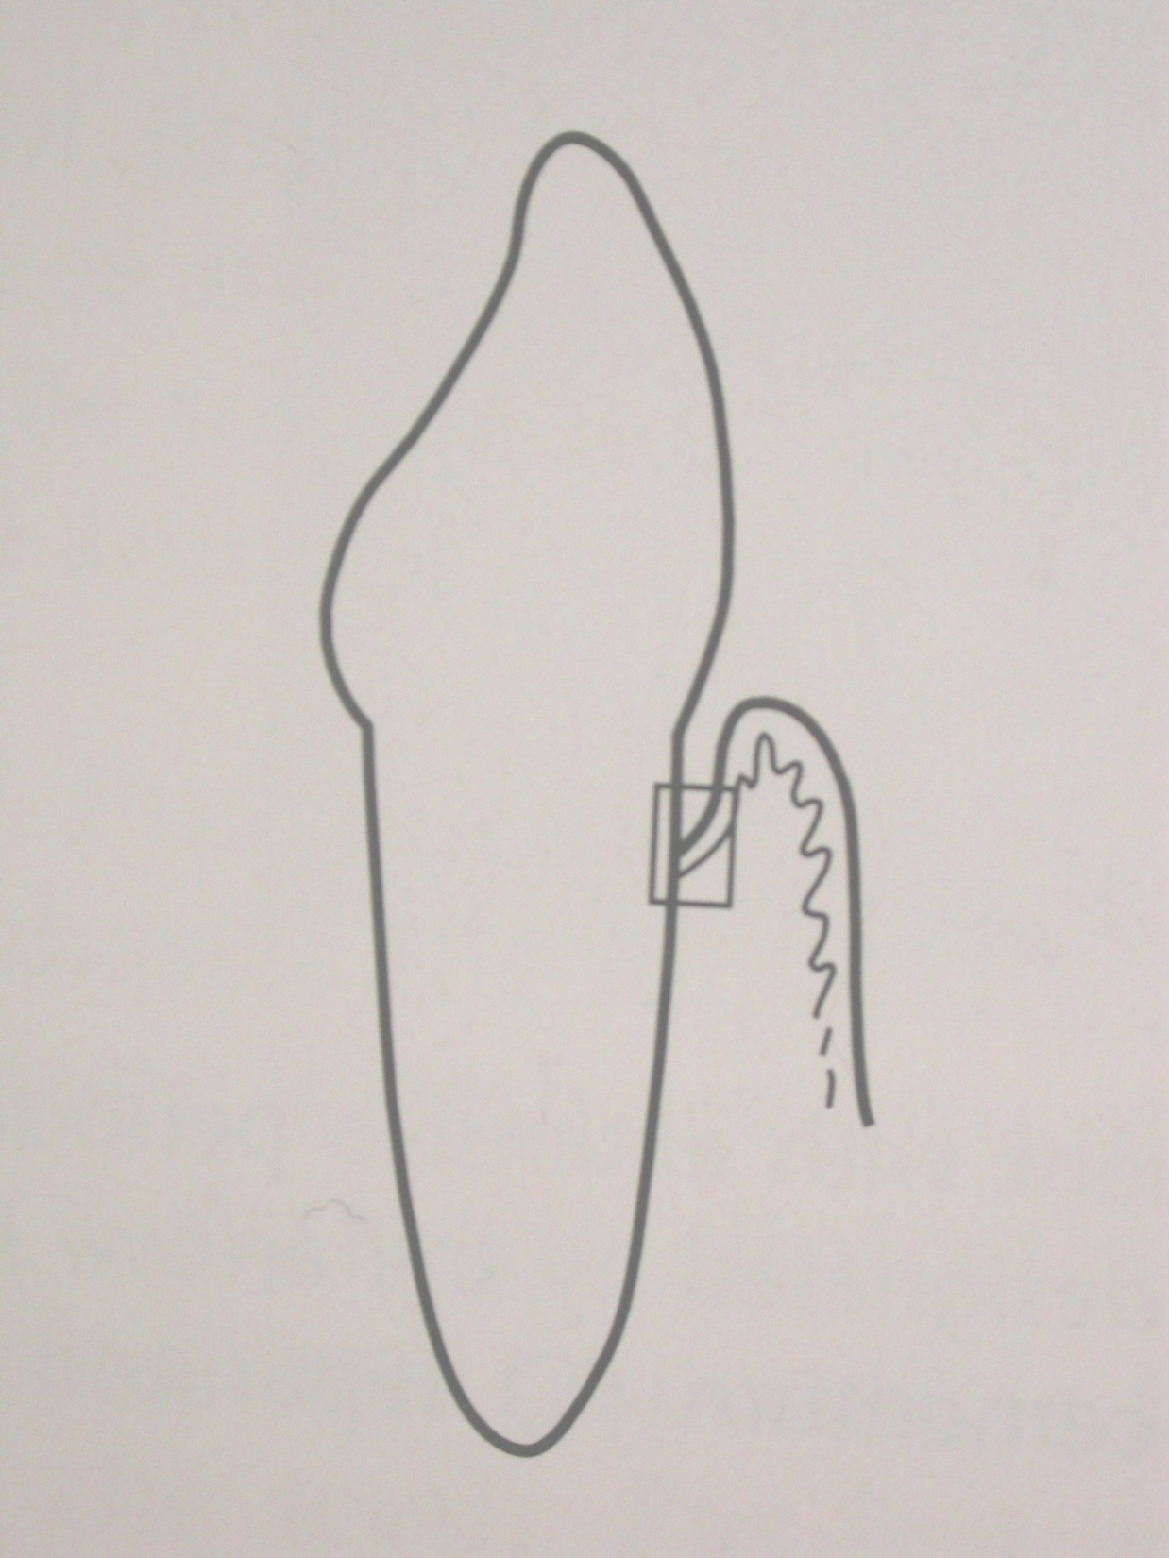

Slide 47
Bakteri penetrasyonu ile birlikte sement yüzeyinde parçalanma olur ve sement nekrotik hale gelir ve kök yüzeyinden ayrılır.
Ağız ortamına açık kök yüzeyinde oral kavite kaynaklı mineral ve organik komponentler artmış mineralizasyona neden olabilir
Demiralizasyon bölgesi ise genellikle kök çürüğü ile sonuçlanır

Slide 48
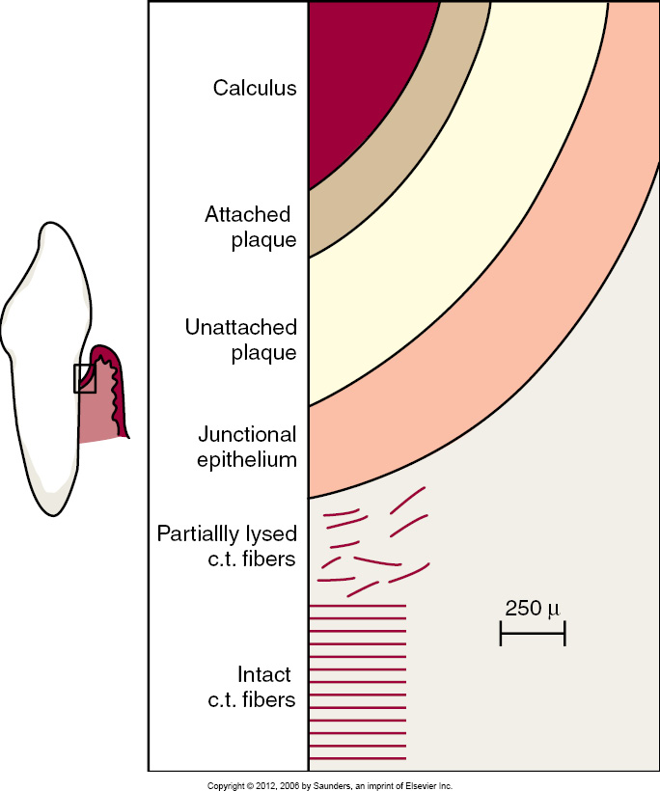
Kökün yüzey morfolojisi

Slide 49
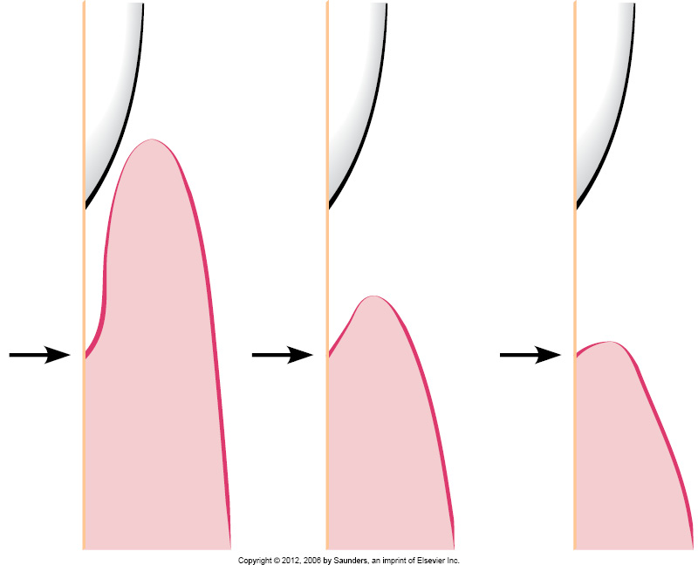
aynı miktarda ataçman kaybı ile birlikte farklı cep derinlikleri

Slide 50
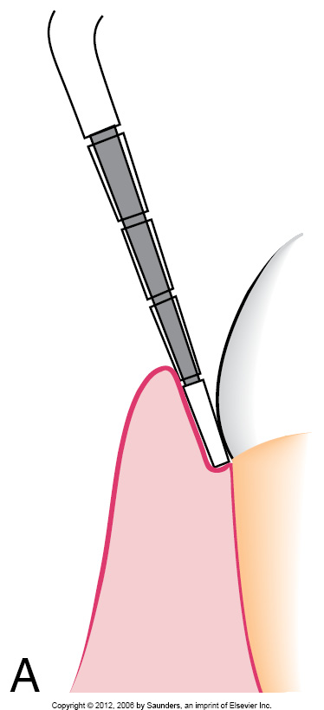

Slide 51
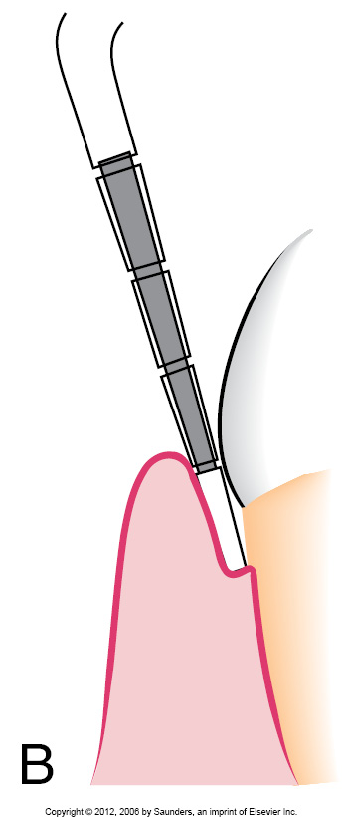

Slide 52
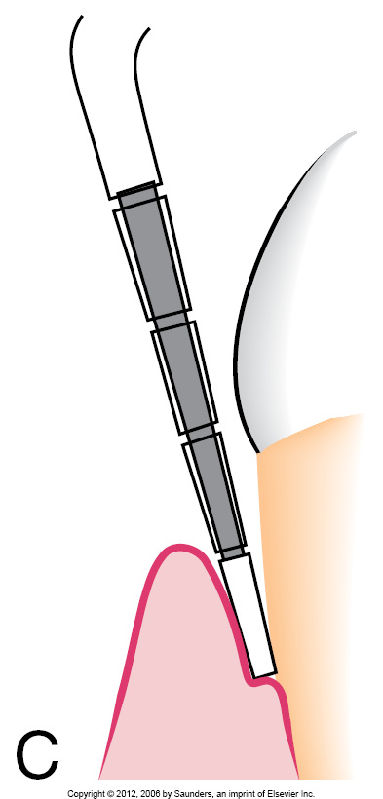

Slide 53
Periodontal cebin içeriği
Mikroorganizmalar,
lökositler ve artıkları
,deskuame epitel hücreleri,
bakteriyel enzimler
gıda artıkları,
müsin

Slide 54
Kemik yıkım mekanızmaları
Gingival enflamasyonun yayılımı ile oluşan kemik destrüksiyonu
Periodontitis mutlaka gingivitis ile başlar ancak her gingivitis mutlaka periodontitise dönüşmez

Slide 55
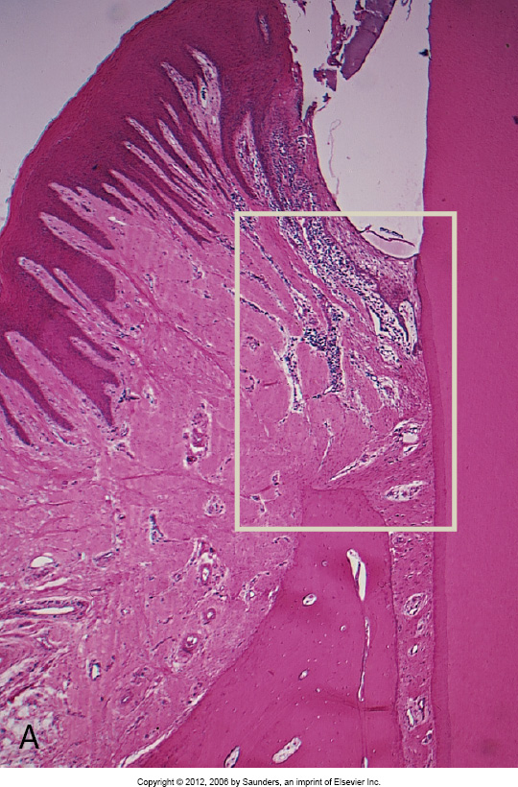
Enflamasyonun kan damarları ve kollagen bantları arasından yayılımı

Slide 56
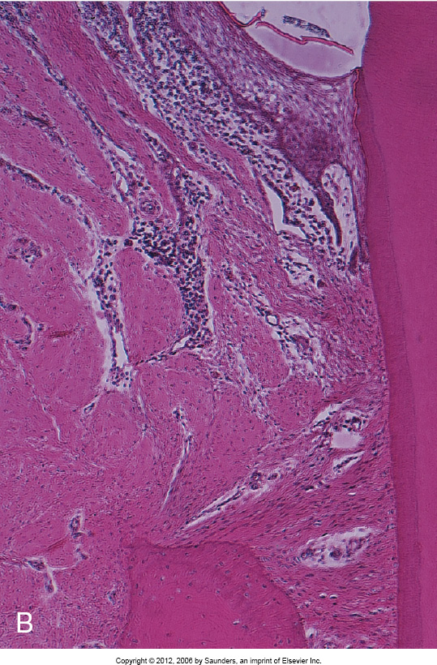

Slide 57
Gingival enflamasyon zayıflamış doku içerisinde,kollagen lif bantları arasında ve damar yollarını takip ederek kemiğe ulaşır
İnterproksimal bölgede damarların girdiği kanallardan kemiğe girer ve damar yolunu takip eder

Slide 58
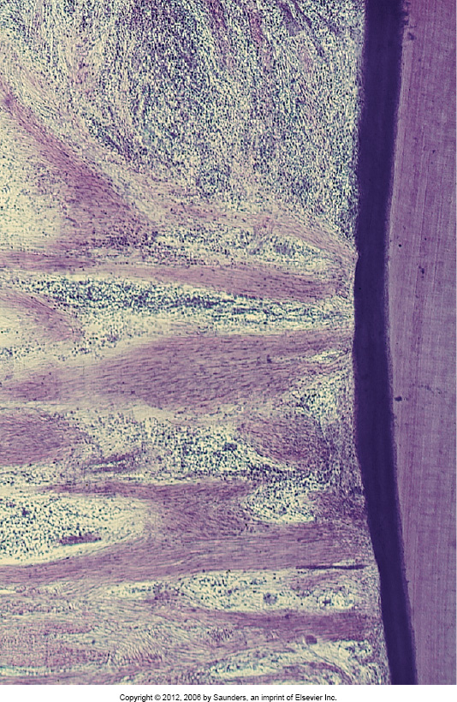
Enflamasyonkollagen lif demetleri arasından yayılır

Slide 59
Daha az sıklıkla gingivadan direkt periodontal ligamente ve oradan da interdental septuma geçer
Fasiyal ve lingual bölgede enflamasyon dış yüzdeki periosta yayılır, buradanda kan damarlarının kanalları yoluyla kemik iliğine ilerler.

Slide 60
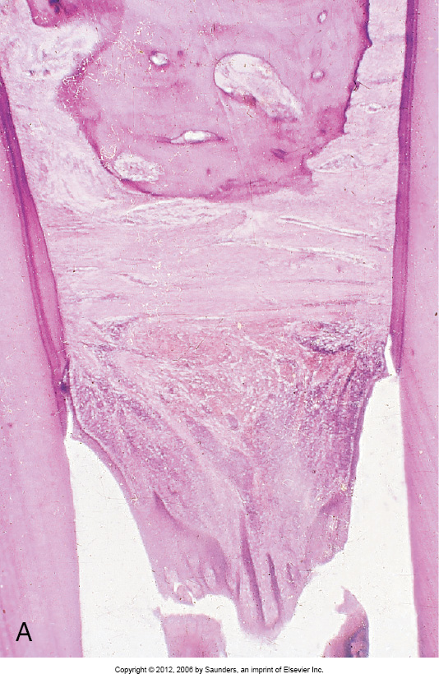
İnflamasyonuninterdental septum merkezine yayılımı:
İnflamasyon dişetinden transseptal liflere,oradan da kan damarları etrafından septum merkezine yayılır

Slide 61
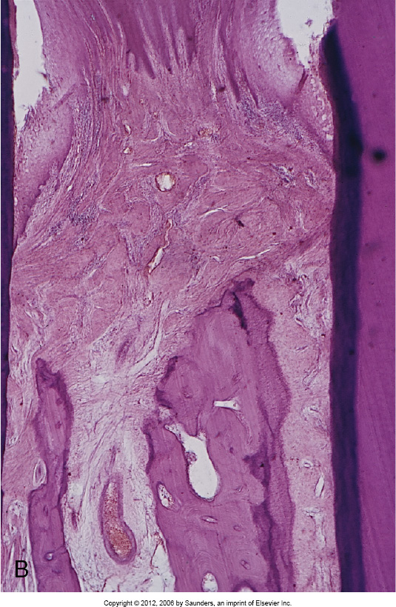
Septum tepesindeki kortikal kemik yıkılmış,inlamasyon kemik iliğine yayılmış

Slide 62
Transseptal liflerin yeniden oluşumu

Slide 63
İNFLAMASYONUN YAYILIM YOLLARI
1-Dişetinden alveol kemiğine
2-Alveolden periodontal membrana veya periodontal membrandan alveol kemiğine
3-Dişetinden periodontal membrana
yayılım gösterebilir

Slide 64
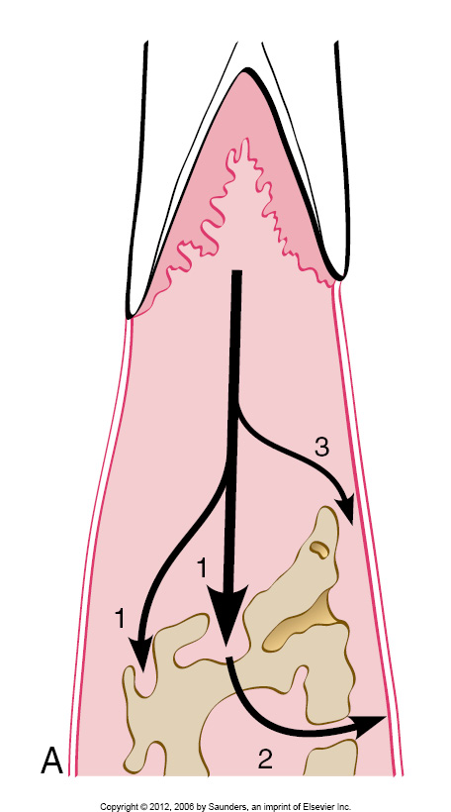

Slide 65
A, InterproksimaL olarak dişetinden kemiğe: (1), , kemikden periodontal ligamente (2), dişetinden periodontal ligamente (3).
B, Fasiyal ve lingual olarak,gingivadan diş periosteum boyunca (1), periosteumdan kemiğe(2), ve gingivadan periodontal ligamente(3).

Slide 66
Osteoklastlar ve howship lakunalar

Slide 68
Kemik yıkım periyotları
Periodontal yıkım düzensiz ve fasılalıdır.
Destrüktif periyotlar yanısıra inaktif veya sessiz periyotlar içerir ,
Bu durumda kollagen ve alveol kaybı ile birlikte periodontal cebin derinleşmesi gerçekleşir

Slide 69
Destrüktif fazda mikrobiyolojik olarak anataç,hareketli,gram(-),anaerobik cep florası hakimdir
Remisyon fazında ise yoğun,anataç,hareketli olmayan,gram(+) flora hakimdir ve mineralize olmaya eğimlidir

Slide 70
Kemik yıkım mekanizması
Kemik yıkımı bakteriyel ve konak kaynaklıdır
Bakteriler kemik progenitör hücrelerinin osteoklastlara dönüşümünü indükler
Bakteriler gingival hücrelerden aynı etkide mediatörler salınımını indükler
Aynı zamanda osteoblast progenitörlerini baskılarlar
Prostoglandinler,IL1-alfa,IL2-beta,TNF alfa kemik rezorpsiyonunu indükleyen konak kaynaklı faktörlerdir ve kemik yıkım periyodunda aktifdirler

Slide 71
Periodontal hastalıkda kemik formasyonu
Aktif kemik rezorpsiyonu bölgesine komşu alanda kemik formasyonu mevcuttur,
İnflamasyondan uzakta kemik trabekülleri yüzeyinde oluşur (buttressing bone formation).
İnflamasyona cevap olarak oluşan kemik formasyonu tedavi sonucundada beklenen bir durumdur.

Slide 72
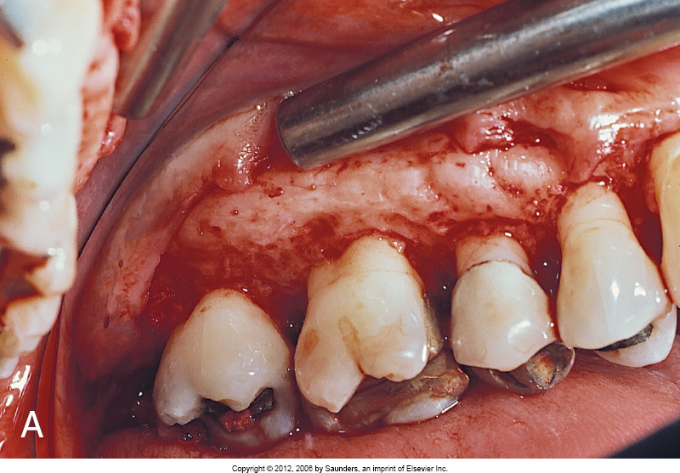

Slide 73
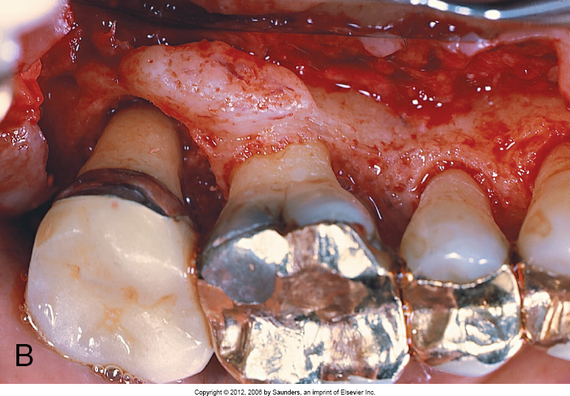

Slide 74
Kemik Deformiteleri
Vertikal veya anguler defektler:
İnfrabony cep oluşumu ile birliktedir.
1 duvarlı,2 duvarlı,3 duvarlı veya kombine olabilir.

Slide 75
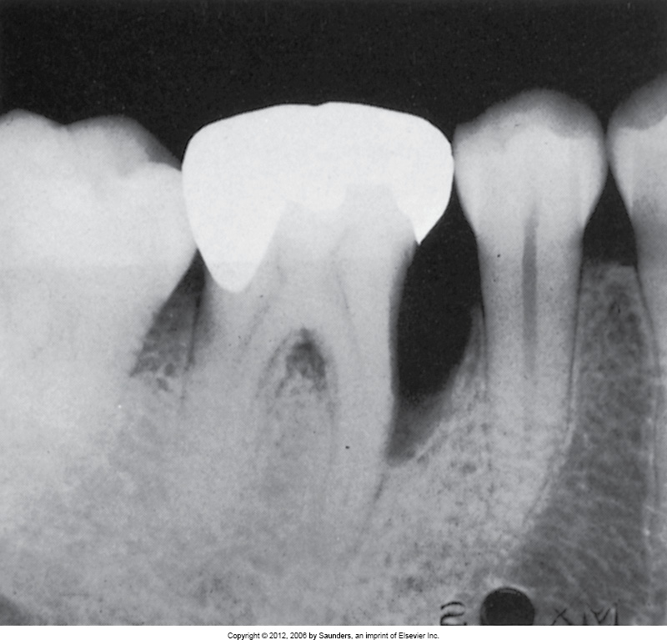

Slide 76
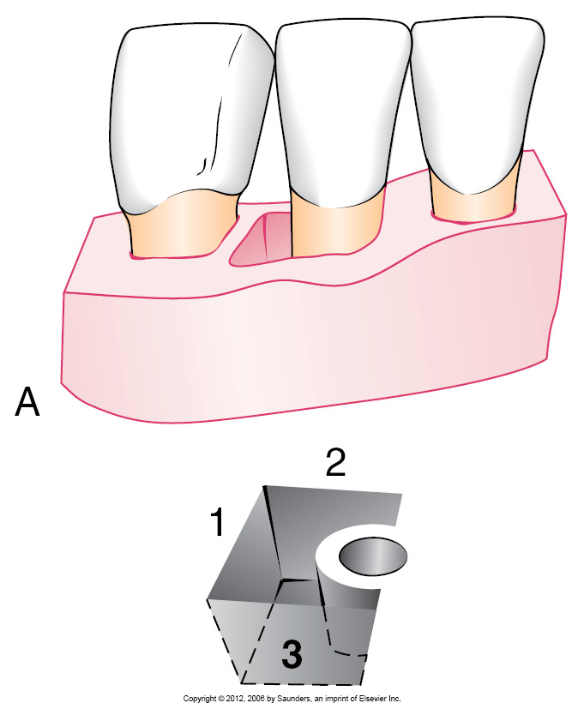

Slide 77
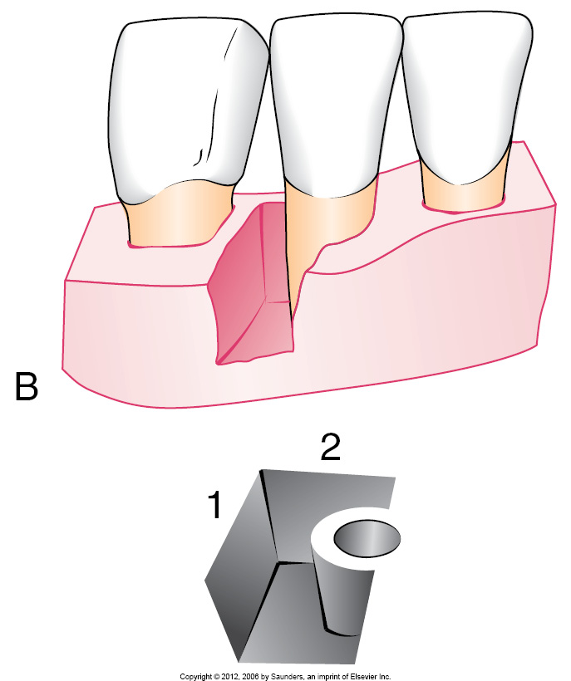

Slide 78
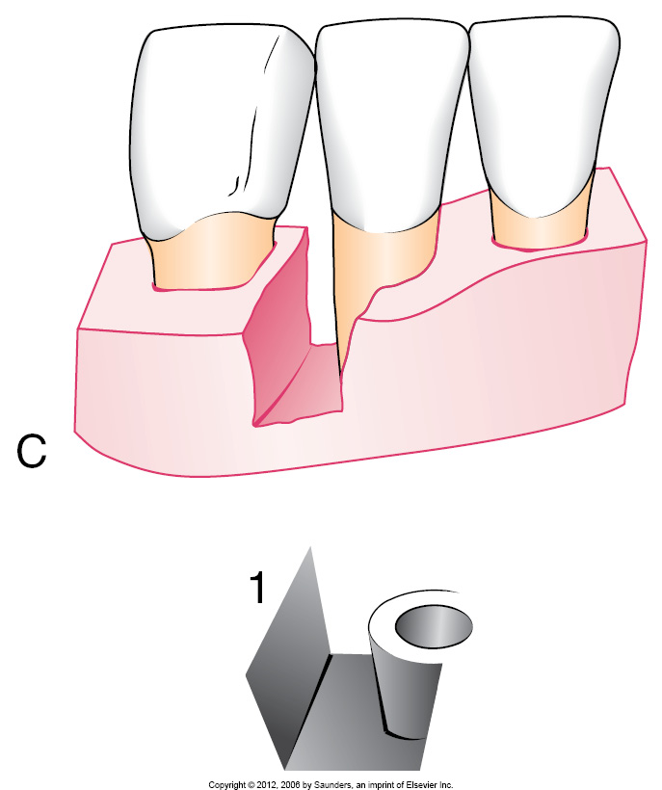

Slide 79
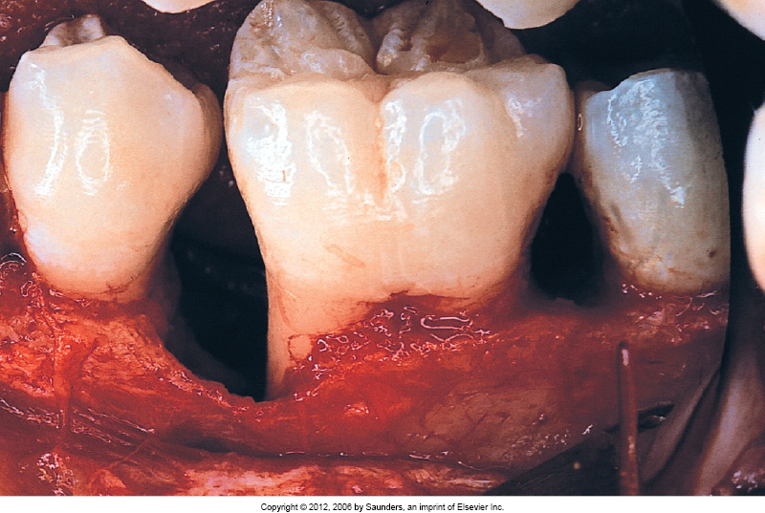

Slide 80
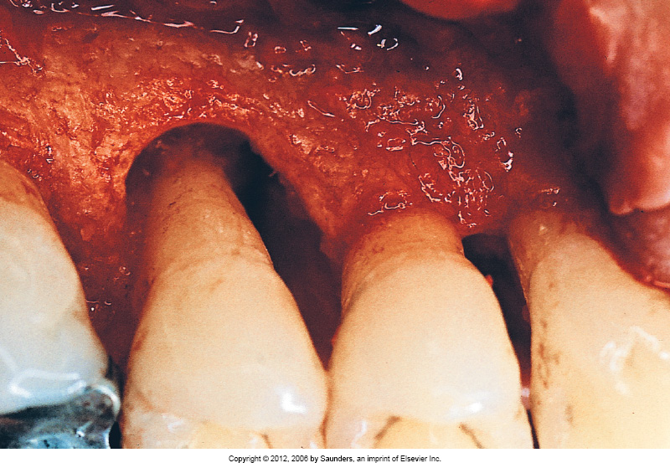

Slide 81
